Slide 1
報名序號：109047 (報名序號(格式:109XXX)已寄至隊長email) 團隊名稱：大紅大紫
團隊測驗報告
註1：請用本PowerPoint 文件撰寫團隊程式說明，請轉成PDF檔案繳交。
註2：依據競賽須知第七條，第4項規定：
測試報告之簡報資料不得出現企業、學校系所標誌、提及企業名稱、學校系所、教授姓名及任何可供辨識參賽團隊組織或個人身分的資料或資訊，違者取消參賽資格或由評審會議決議處理方式。

Slide 2
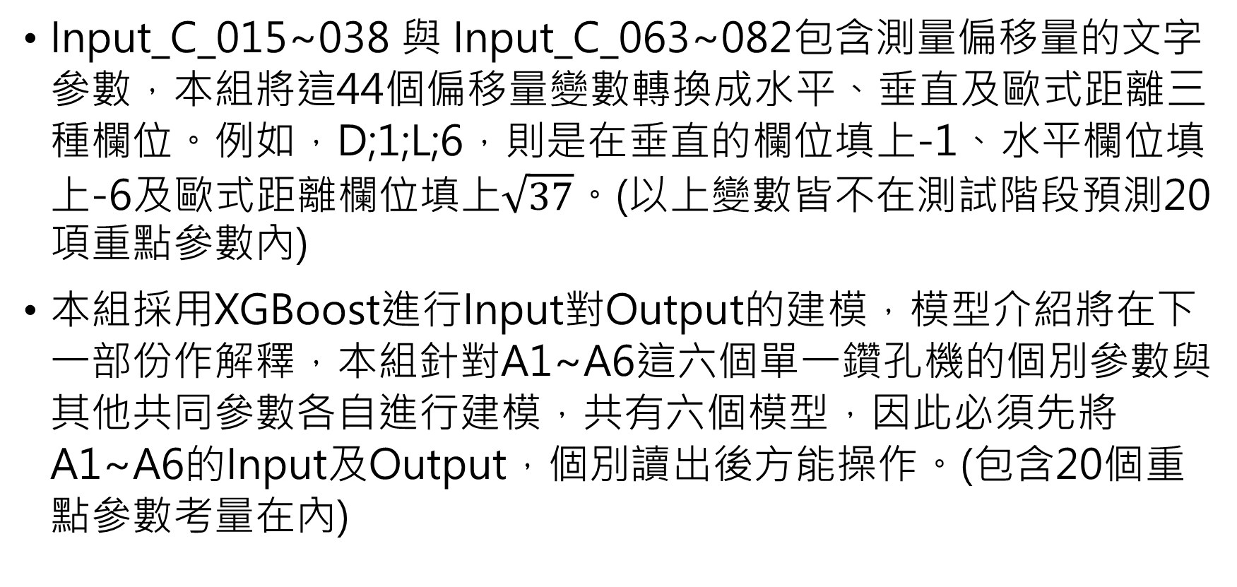
一、資料前處理(說明資料前處理過程)
Input_C_015~038 與 Input_C_063~082包含測量偏移量的文字參數，本組將這44個偏移量變數轉換成水平、垂直及歐式距離三種欄位。例如，D;1;L;6，則是在垂直的欄位填上-1、水平欄位填上-6及歐式距離欄位填上$\sqrt{37}$。(以上變數皆不在測試階段預測20項重點參數內)
本組採用XGBoost進行Input對Output的建模，模型介紹將在下一部份作解釋，本組針對A1~A6這六個單一鑽孔機的個別參數與其他共同參數各自進行建模，共有六個模型，因此必須先將A1~A6的Input及Output，個別讀出後方能操作。(包含20個重點參數考量在內)

Slide 3
二、演算法和模型介紹(介紹方法細節)
XGBoost模型介紹 : 此模型為tree-based的ensemble模型，每一棵樹都會修正前一棵樹產生的殘差，經過一次又一次的修正至收斂時得以得出最佳的模型。此外，此模型能夠處理缺失值，因此我們不需要對缺失值做處理，而此模型處理缺值的方式則是樹在分割時，將缺失值的資料丟向loss值較小的leaf。
GA演算法介紹：此演算法模仿人類的遺傳法則，將染色體進行交配及突變，而每一條染色體代表一個解。染色體上的基因代表20個重點參數，以隨機常態分布為初始解，將父母及子代進行迭代得到不同的20個重點參數，並將test剩餘變數資料一併代人XGBoost的6個模型，計算預測值及實際值的RMSE，並當作fitness值，以保留迄今最好的解。

Slide 4
二、演算法和模型介紹(介紹方法細節)
GA演算法介紹：
每一條染色體代表一個解，染色體上的基因數則代表解的維度
Step 1: 選定父母的染色體個數
Step 2: 進行交配和突變產生子代
Step 3: 將父母及子代代入特定fitness函數計算，並排列順序
Step 4: 紀錄最好fitness的染色體當作迄今最佳解，並保留前面染色體當作下一代的父母染色體
Step 5: 重複Step 2的步驟，直到迭代次數或條件停止

Slide 5
三、預測結果 (Training Accuracy, Validation Accuracy…)
Train result
 | Output_A1 | Output_A2 | Output_A3 | Output_A4 | Output_A5 | Output_A6
R_suqared | 0.997064 | 0.997414 | 0.996355 | 0.996168 | 0.997561 | 0.997416
RMSE | 0.027919 | 0.023294 | 0.029748 | 0.028481 | 0.024644 | 0.023943
Test result
 | Output_A1 | Output_A2 | Output_A3 | Output_A4 | Output_A5 | Output_A6
RMSE | 0.297369 | 0.389211 | 0.357202 | 0.459826 | 0.381174 | 0.341230
從以上結果可以看出6個鑽孔機在使用XGBoost建模後的R_squared非常高，且RMSE也很好，而使用啟發式演算法得出20組變數的資料後，將test set進行預測得到的RMSE如上。

Slide 6
四、其他(或自行定義項目)

